Slide 1
Языковые модели. Виды. Особенности
Факультет Прикладной математики – Процессов управления
Подготовил: студент 22.Б06 Уркунов Фёдор

Slide 2
Содержание:
Векторное представление слов и эмбеддинги
Статистические модель
RNN
Трансформеры
GPT и Llama

Slide 3
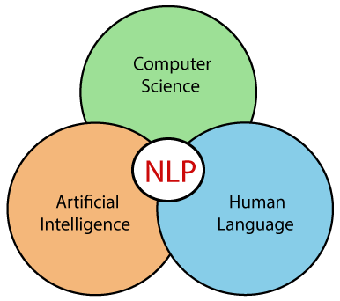
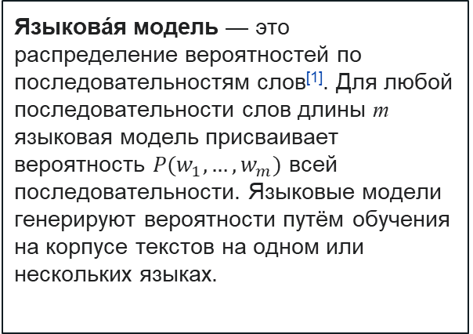
NLP и языковые модели
Обработка текстов на естественном языке (Natural Language Processing, NLP) — общее направление искусственного интеллекта и математической лингвистики. Оно изучает проблемы компьютерного анализа и синтеза текстов на естественных языках. Применительно к искусственному интеллекту анализ означает понимание языка, а синтез — генерацию грамотного текста.
Языкова́я модель — это распределение вероятностей по последовательностям слов^{[1]}. Для любой последовательности слов длины m языковая модель присваивает вероятность $P(w_{1},…,w_{m})$ всей последовательности. Языковые модели генерируют вероятности путём обучения на корпусе текстов на одном или нескольких языках.

Slide 4
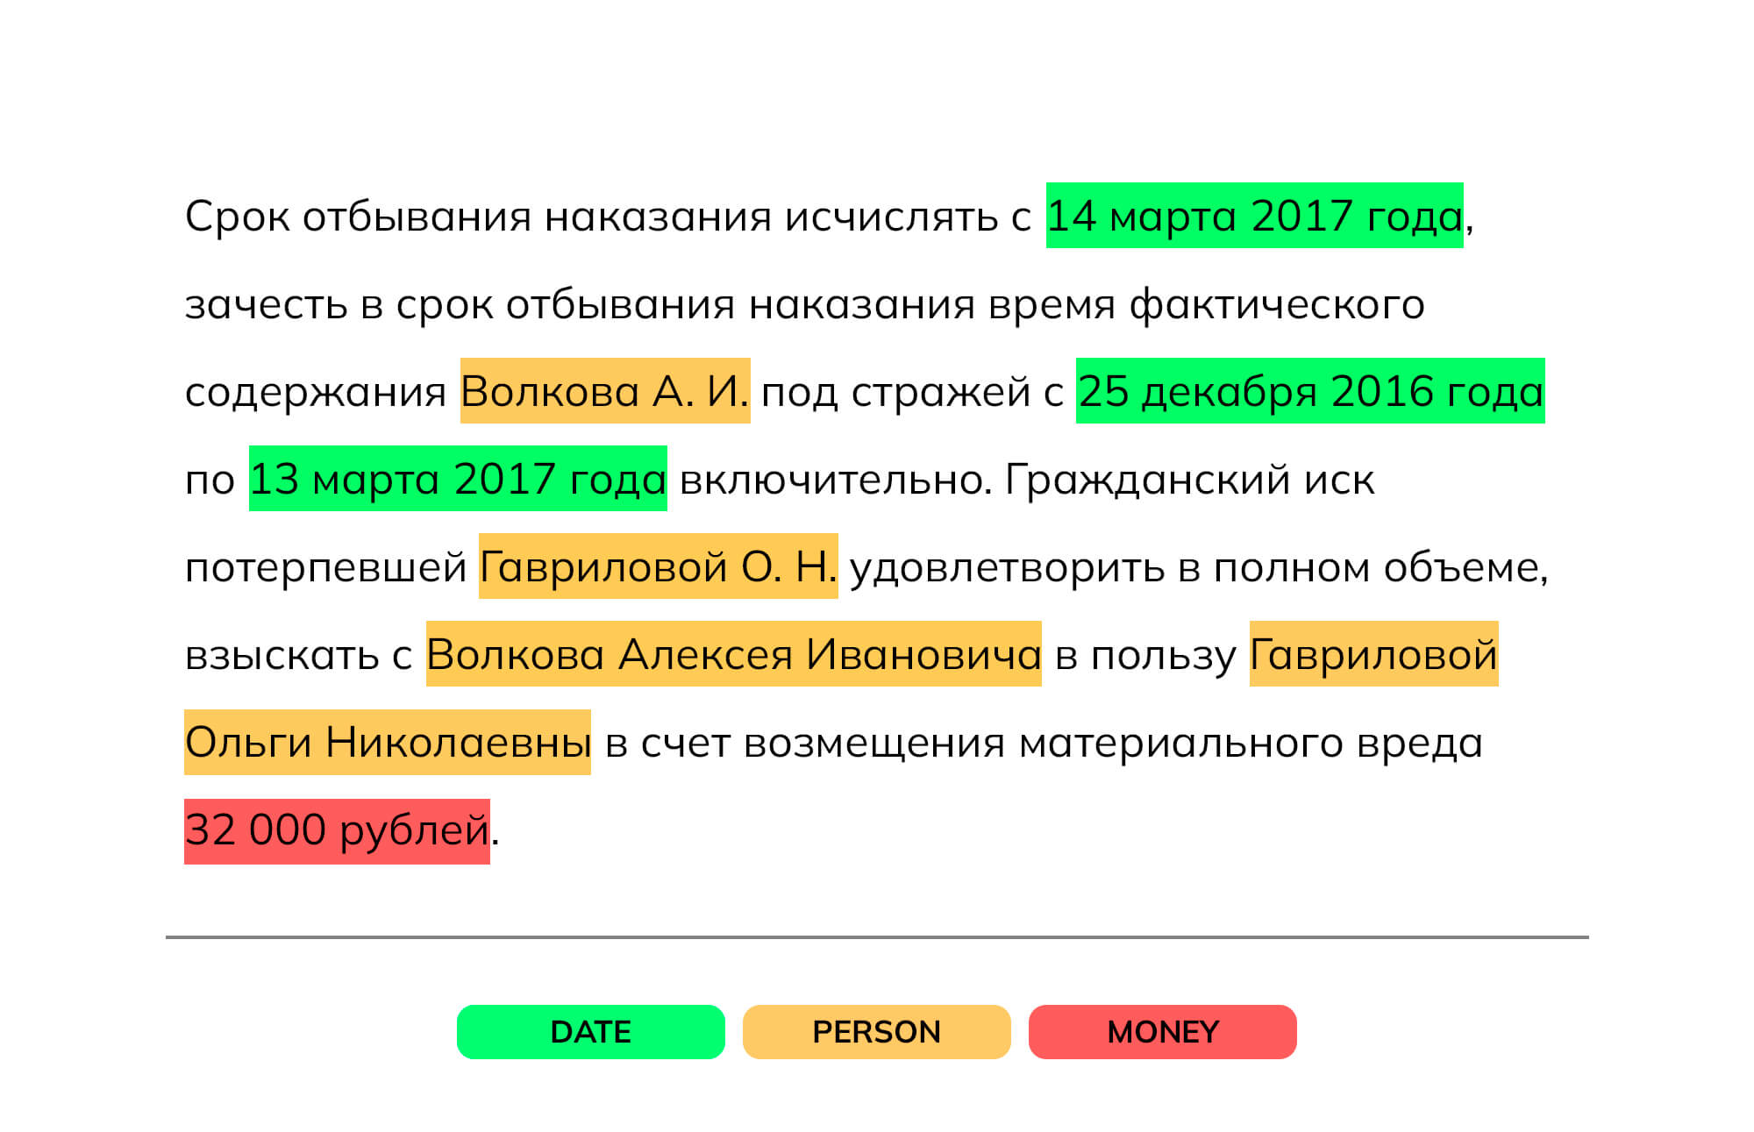
Задачи NLP
Классификация текста (авторство, жанр и т.д.)
Анализ настроения (sentiment analysis)
Генерация текста
Машинный перевод
Вопросно-ответные системы
Суммаризация текста
Диалоговые системы
Распознавание именованных объектов
Мультимодальность (CV + NLP)

Slide 5
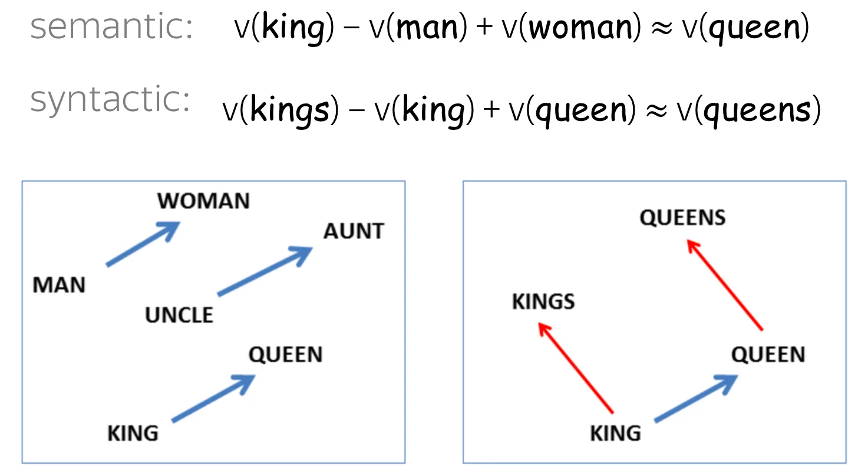
Эмбеддинг
— общее название для различных подходов к моделированию языка и обучению представлений в обработке естественного языка, направленных на сопоставление словам (и, возможно, фразам) из некоторого словаря векторов из R^{n} для n, значительно меньшего количества слов в словаре.

Slide 6
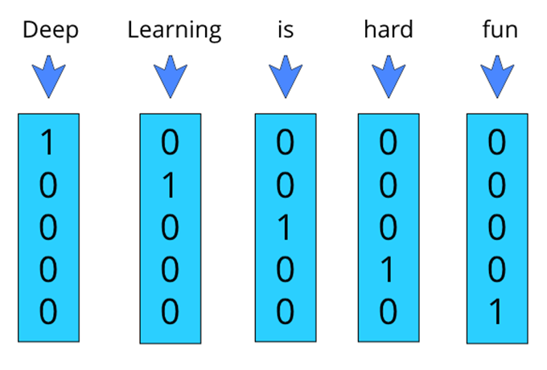
Векторное представление: one-hot encoding
Недостатки:
Векторы слов не отражают смысл слова;
Нельзя измерить “похожесть” двух слов по смыслу;
Векторы довольно разрежены, требуют много лишней памяти;
Размер словаря ограничен;
Слова, не попавшие в словарь, не могут быть обработаны;
При изменении размера словаря нужно пересчитывать векторы заново.

Slide 7
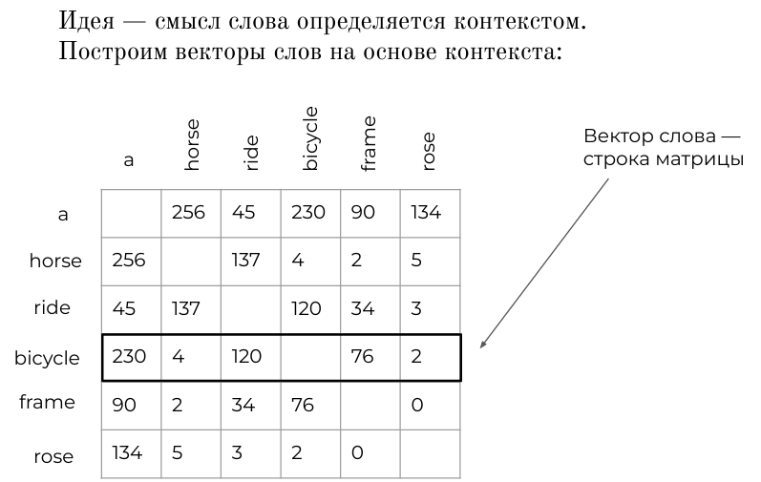
Эмбеддинги

Slide 8
Плюсы:
Векторы начинают отражать смысл слов! Их можно сравнивать на схожесть по расстоянию (cosine distance/MSE)
Недостатки:
Векторы все еще довольно разрежены, требуют много лишней памяти;
Размер словаря ограничен. Слова, не попавшие в словарь, не могут быть обработаны;
При изменении размера словаря нужно пересчитывать векторы заново;
Векторы редких слов не очень информативны

Slide 9
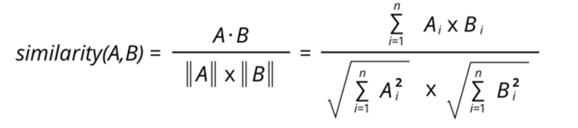
Оценка близости слов
Косинусное расстояние — это нормализованное скалярное произведение двух векторов.

Slide 10
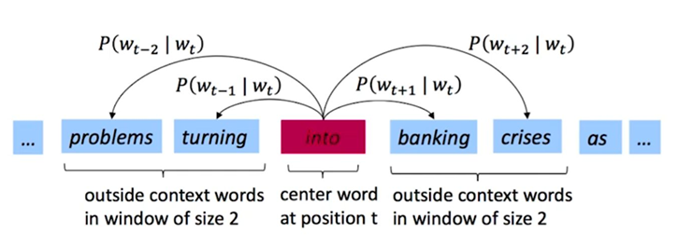
Word2Vecord2Vec
Будем учить нейросеть по слову предсказывать слова, которые могут находиться в контексте (стоять вокруг этого слова).

Slide 11
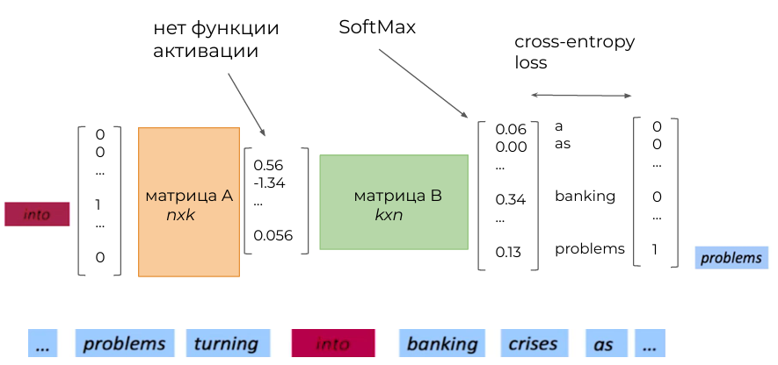
Word2Vec

Slide 12


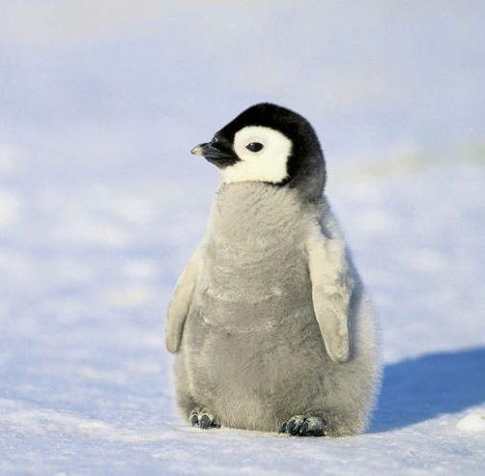

Пример
[7; 3]
[3; 5]
[-8; 0.5]
[-4; -4]

Slide 13
Пример
[4; 3]
[3.5; 4]
[-6; -2]
[-4; -3]

Slide 14
Плюсы и минусы Word2Vec
Преимущества:
-Векторы отражают смысл слов;
-Размерность векторов не зависит от размера словаря;
-При добавлении документов векторы можно дообучить.
Недостатки:
-Фиксированный размер словаря. При изменении размера словаря документов векторы нужно пересчитывать;
-Для редких слов эмбеддинги получаются неоптимальными;
-Слова, имеющие один корень, обрабатываются нейросетью по-разному. eat, eater, eating

Slide 15

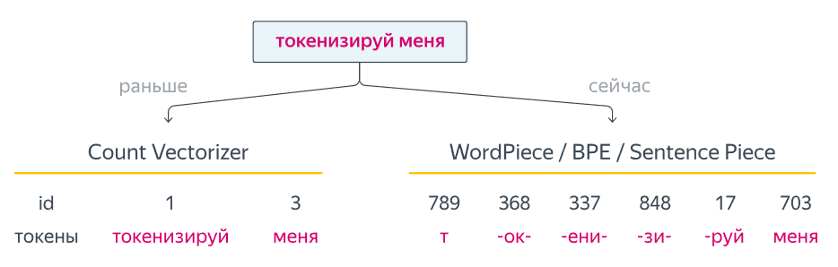
Токены
Языковые модели, да и вообще все модели, которые оперируют текстом, используют понятие токена. Токен — это единица текста, которую понимают алгоритмы.

Slide 16
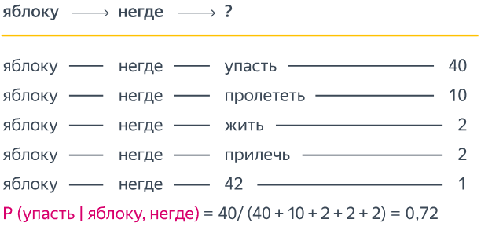
Статистические модели
Идея модели лежит на поверхности, много где применяется в самых разных вариациях даже в ХХ веке, поэтому сложно назвать авторов или точную дату создания. Однако этот метод популярен до сих пор — используется в клавиатурах смартфонов для исправления опечаток и быстрого набора текстов через Т9.

Slide 17
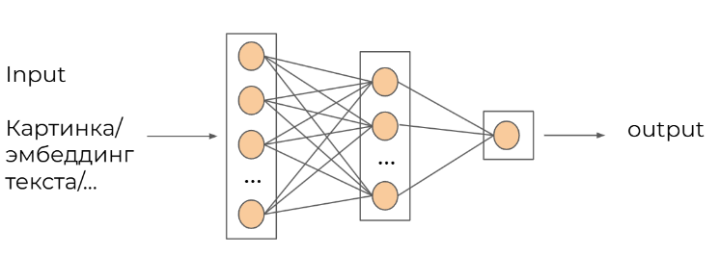
Полносвязная нейронная сеть

Slide 18
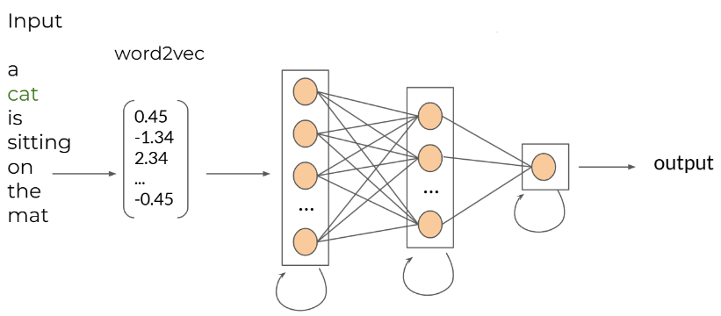
RNN
Рекуррентная нейросеть обрабатывает один токен текста за один момент времени.
К слою добавляется связь “из себя в себя” — “память” слоя

Slide 19
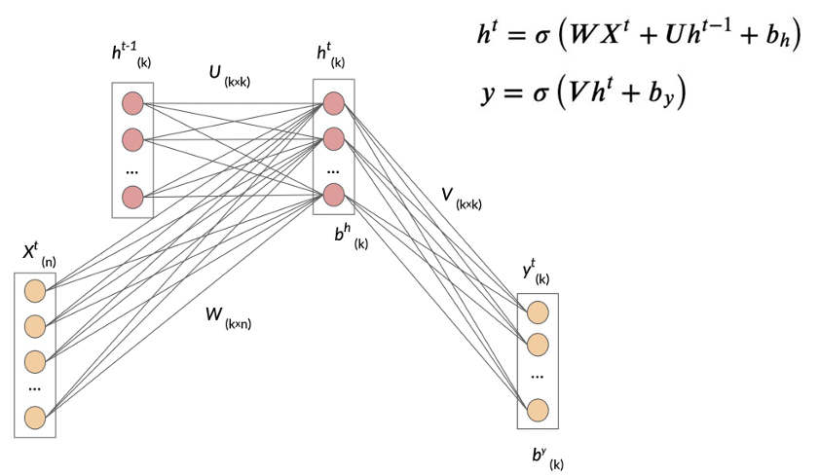
Память RNN

Slide 20
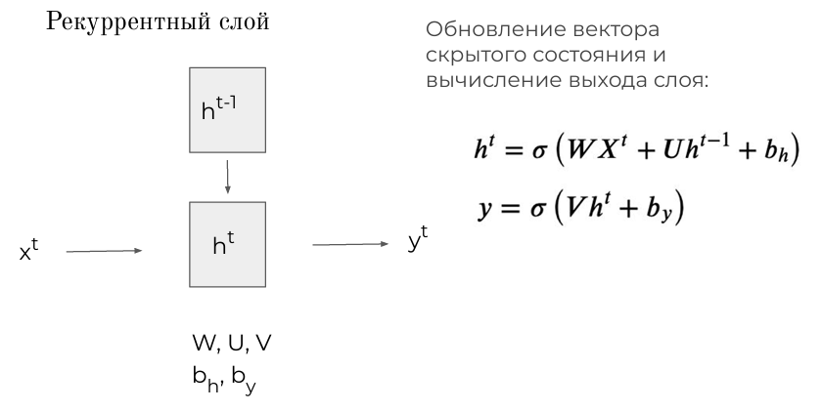
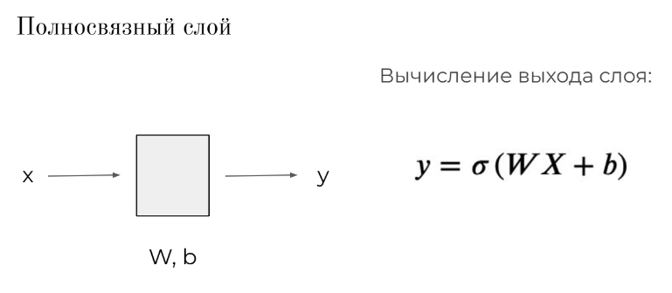
Память RNN

Slide 21
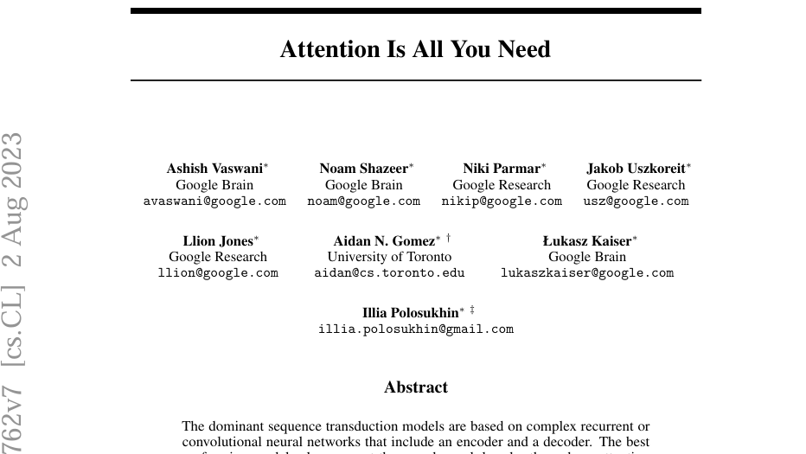
Механизмы внимания

Slide 22
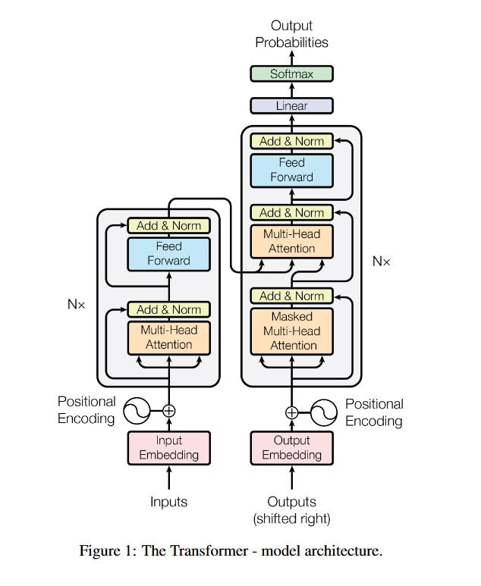
Трансформеры
Главная идея трансформера — внимание (attention)
Энкодер (encoder) — «понимает» входной текст
Декодер (decoder) — «генерирует» выходной текст (используется, например, в переводе)
В GPT используется только декодерная часть, а в BERT — только энкодерная.

Slide 23
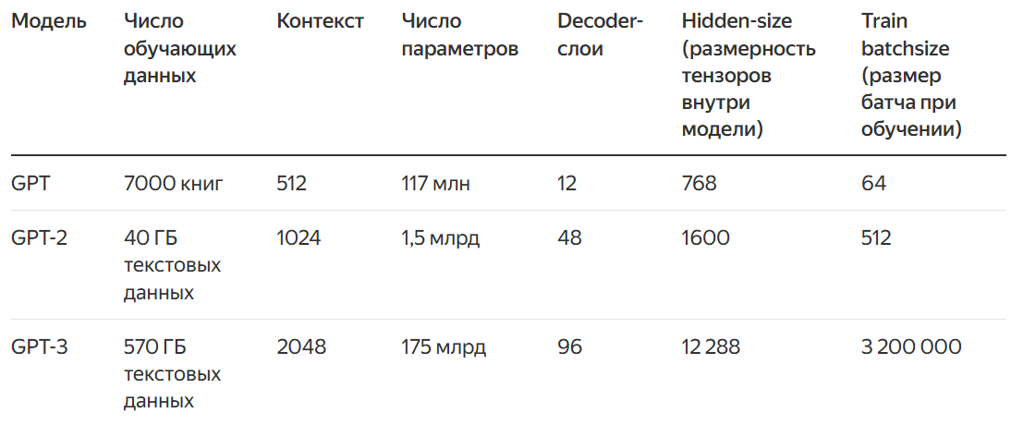
История Generative Pre-trained Transformer (GPT):

Slide 24
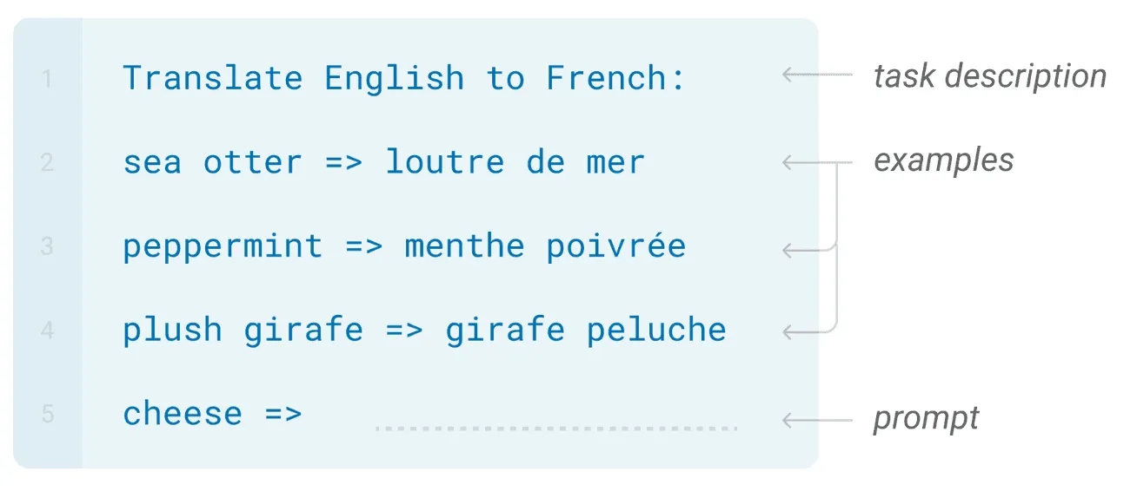
Подводки Few-shot

Slide 25
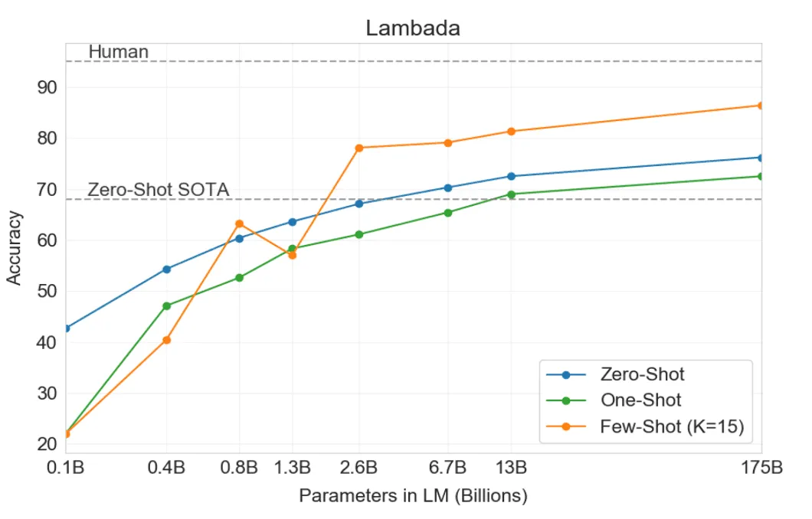
Подводки Few-shot

Slide 26
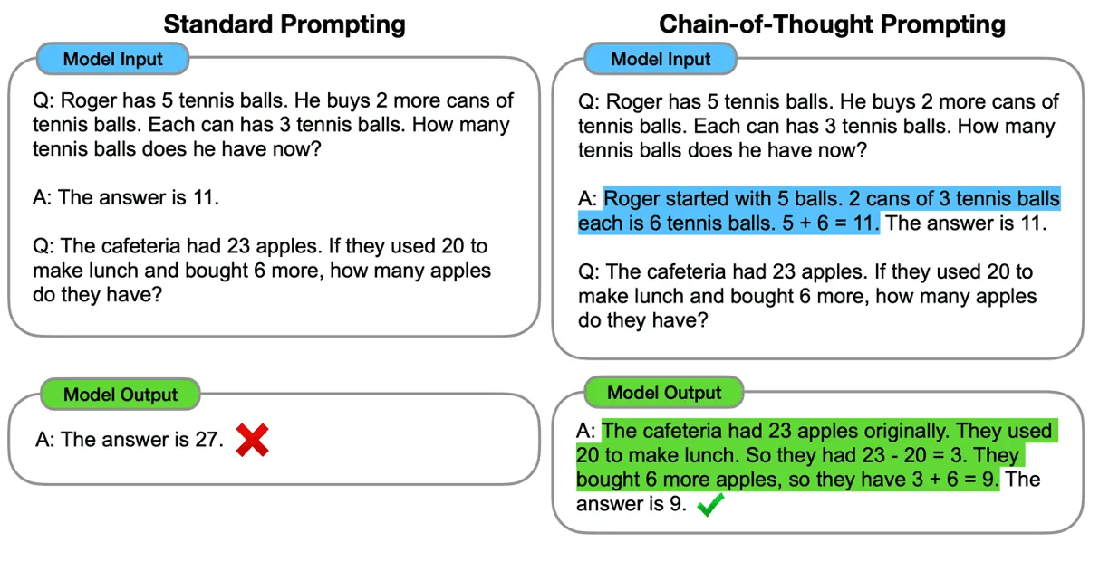
Chain-of-Thought

Slide 27
ChatGPT
Одна из самых нашумевших языковых моделей в мире наследует логику обучения Instruct GPT. Основные отличия от последней заключаются в:
Диалоговости. Модель обучена работать с диалогами, держать их в контексте и помнить историю того, что требовал пользователь. Обучение производится посредством сбора/написания диалоговых данных.
Размере и качестве инструкционного датасета.
Том, что больше внимания уделено разметке и обучению reward-модели и этапу с RL.
К сожалению, OpenAI не предоставили детали обучения ChatGPT, а предложили лишь общий ход действий. Также неизвестны архитектурные параметры модели.

Slide 28
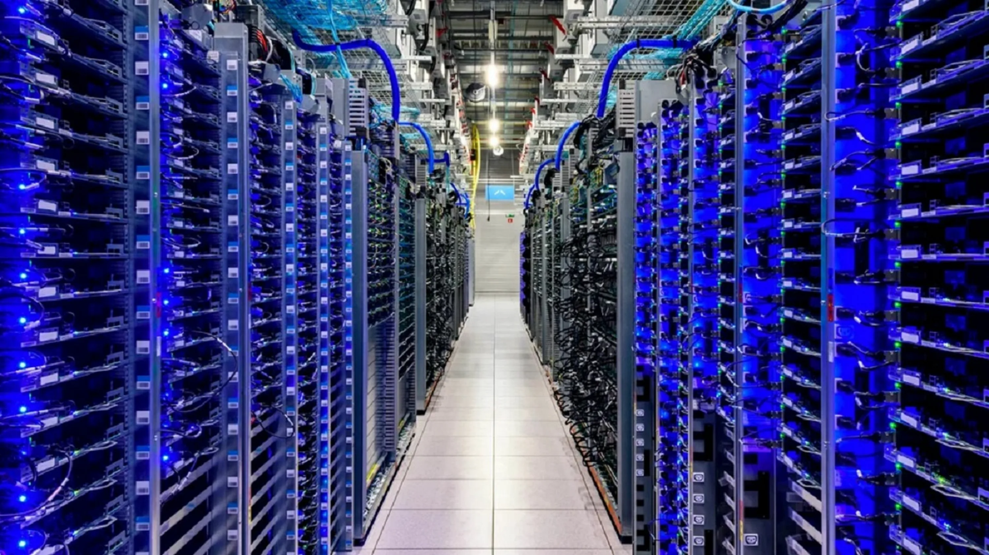
Как обучить свою БЯМ

